Slide 1
Platforma informatīvam atbalstam par klimata pārmaiņu noturības paaugstināšanas iespējām
Līga Stokmane-Blaua, Baltijas Vides Forums
03.09.2025., Kalnciems
Apvienotās klimata, enerģētikas un vides koordinācijas darba grupas sanāksme

Slide 2
Ceļš uz noturību pret klimata pārmaiņām:
IMPETUS zināšanu veicināšanas pieeja
Digitālās tehnoloģijas
Cilvēki
Gudrāki lēmumi un labākas izvēles
IMPETUS ir viens no ES “Zaļā kursa” (EU Green Deal) pamatprojektiem (flagship project) - paātrina Eiropas reakciju uz klimata pārmaiņām un atbalsta Eiropas Savienības centienus kļūt par pasaulē pirmo klimatneitrālo kontinentu

Slide 3
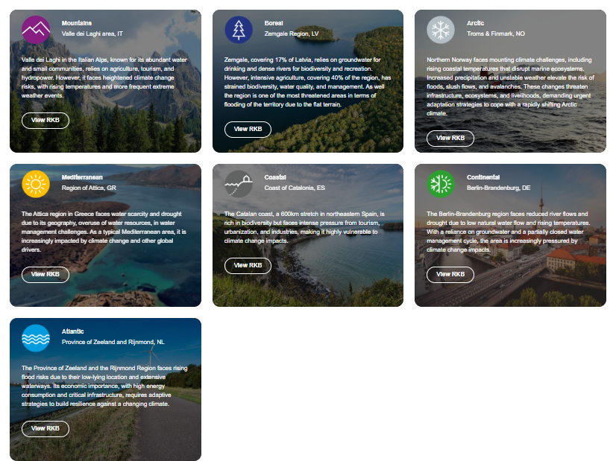
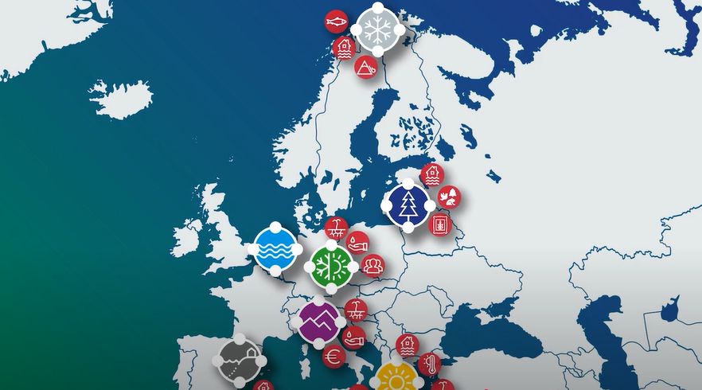
Informatīvi interaktīva platforma noturības pret klimata pārmaiņām stiprināšanai –
Resilience Knowledge Booster

Slide 4
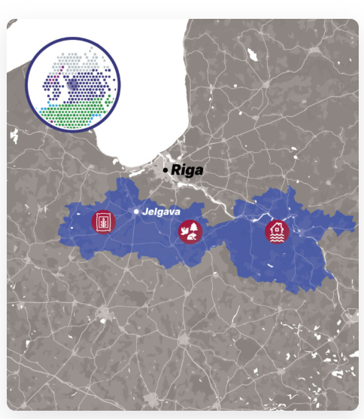
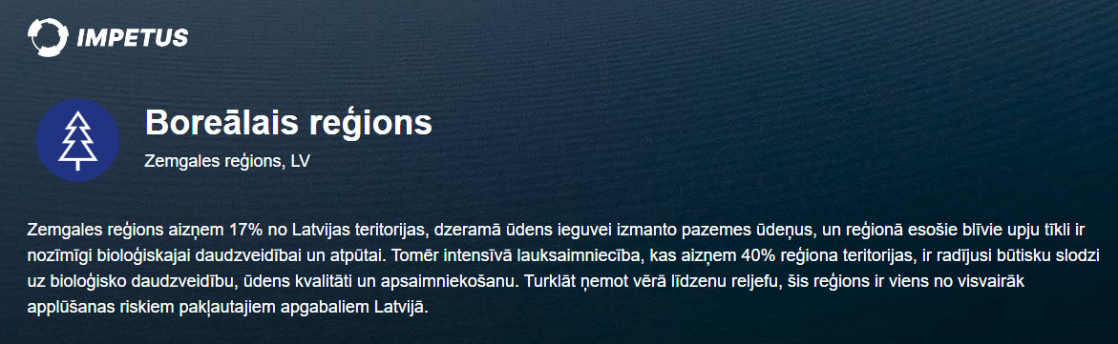
Informatīvi interaktīva platforma noturības pret klimata pārmaiņām stiprināšanai - RKB

Slide 5
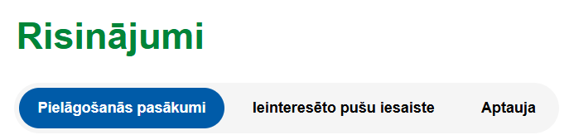
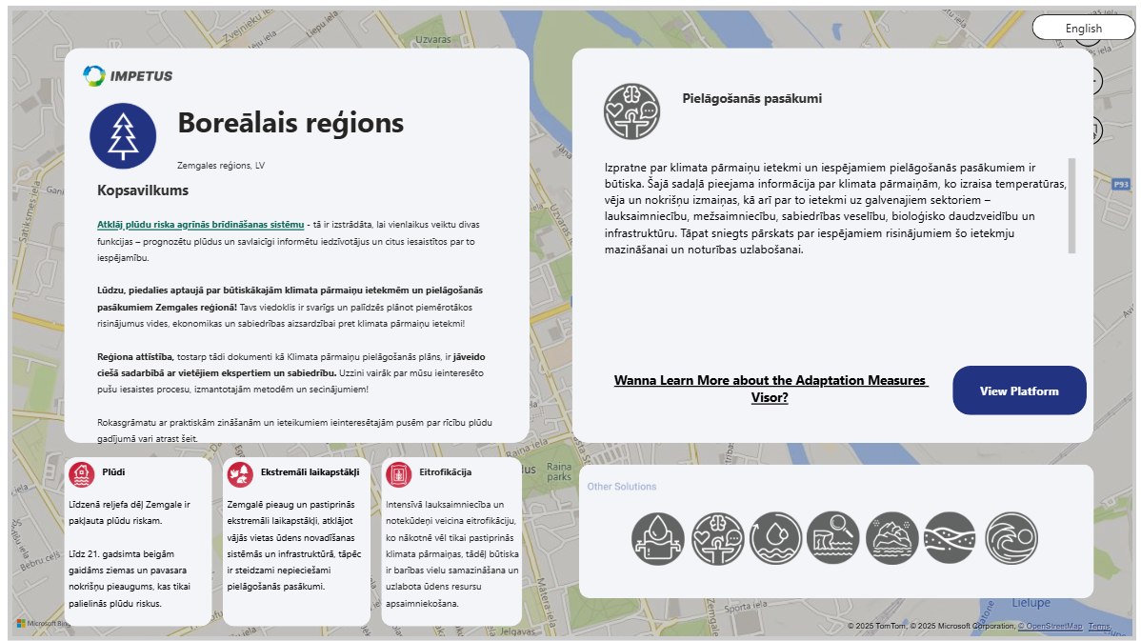
Informatīvi interaktīva platforma noturības pret klimata pārmaiņām stiprināšanai - RKB

Slide 6
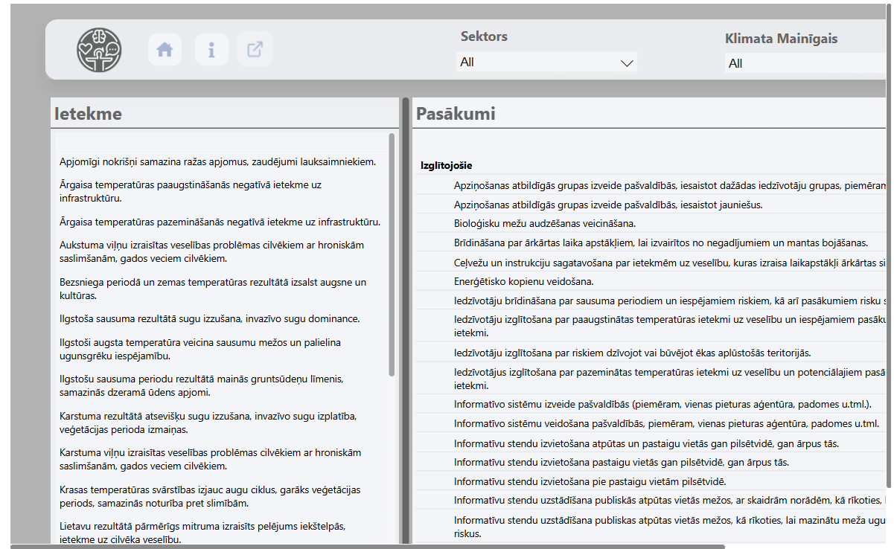
Informatīvi interaktīva platforma noturības pret klimata pārmaiņām stiprināšanai - RKB

Slide 7
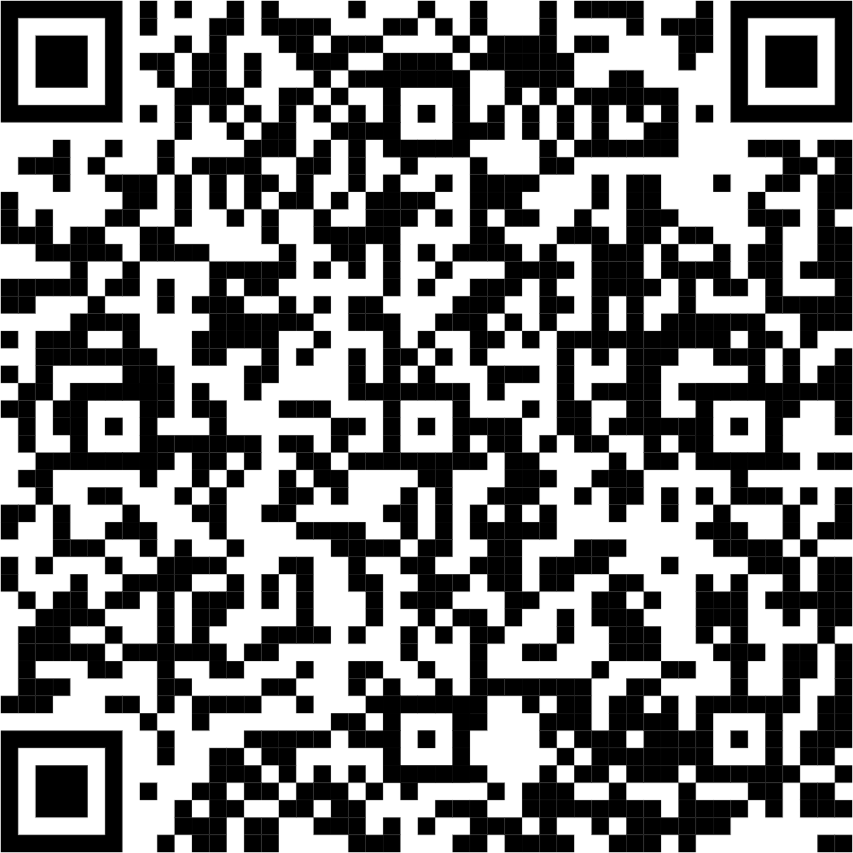
Kā tur nokļūt?
https://impetus.mantisims.gr/knowledge-boosters/borealais-regions/

Slide 8

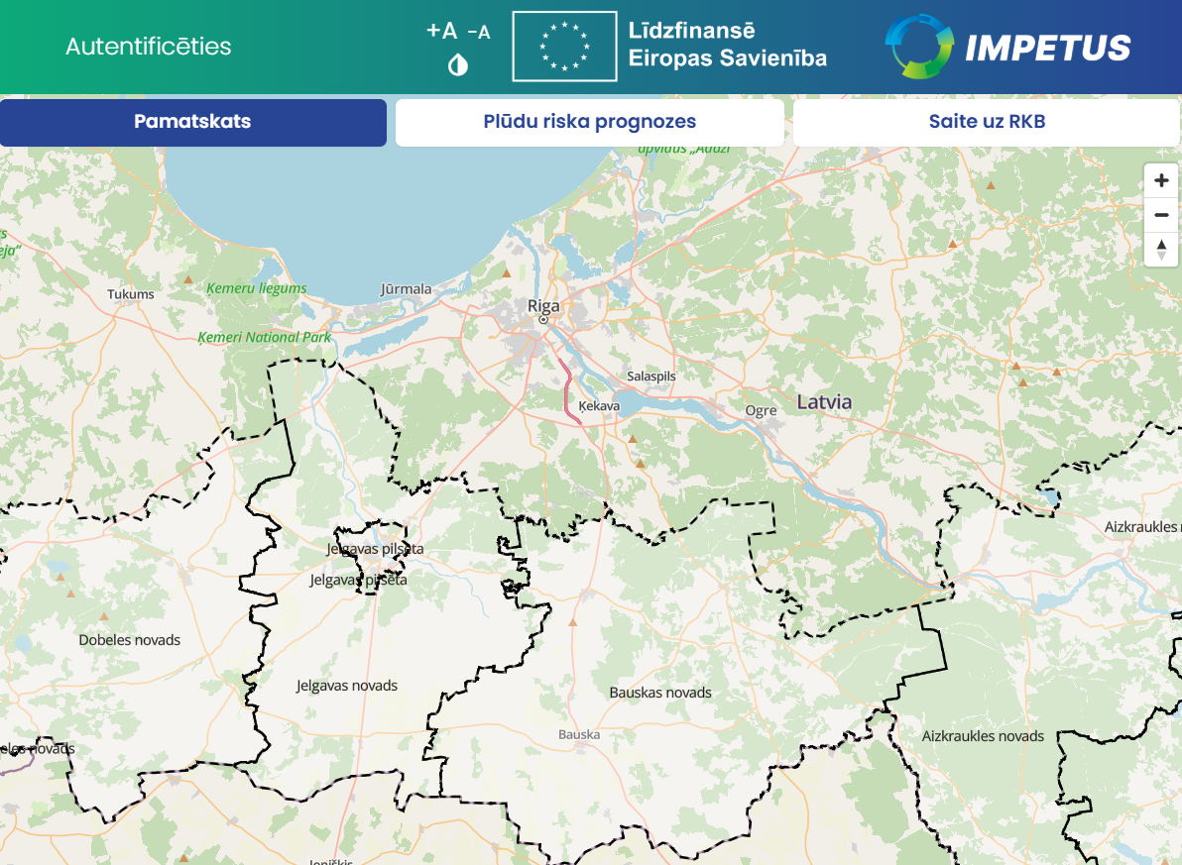
Kā tur nokļūt?
https://apzinosana.lv/

Slide 9
Paldies par uzmanību!
Līga Stokmane-Blaua, Baltijas Vides Forums
03.09.2025., Kalnciems
Apvienotās klimata, enerģētikas un vides koordinācijas darba grupas sanāksme

